Slide 1

System analizy telemetrii i strategii wyścigowej Formuly 1
Paweł Janduła, Mikołaj Mroczek, Szymon Dybał

Slide 2
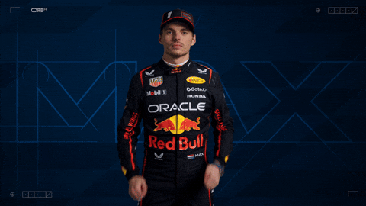
Tech stack
Język: Python 3.10+
Dane: OpenF1 API (darmowe, publiczne dane).
Biblioteki: requests (do API), matplotlib (do wykresów), ewentualnie numpy/pandas do obliczeń.

Slide 3
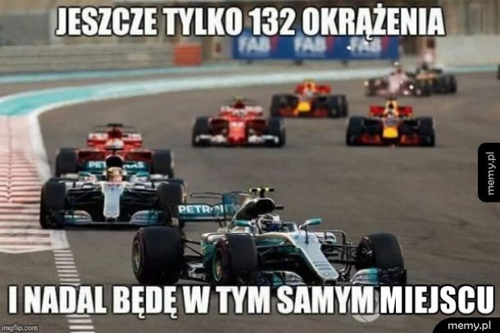
Cel i Funkcjonalność projektu
Cel: Stworzenie narzędzia konsolowego do profesjonalnej analizy danych Formuły 1.
Dwa tryby pracy:
Kwalifikacje: Analiza „Ultimate Lap”, telemetria (punkty hamowania, otwarcie przepustnicy).
Wyścig: Strategie oponiarskie, degradacja, regularność (Consistency Score).
Interfejs: Rankingi całej stawki oraz pojedynki Head-to-Head (np. Verstappen vs Hamilton).

Slide 4

Architektura Systemu
Kluczowe założenie: Kod elastyczny, łatwo rozszerzalny (Open/Closed Principle).
Podział na warstwy:
  Warstwa Kreacyjna: Zarządzanie typami sesji.
  Warstwa Procesowa: Standaryzacja generowania raportów.
  Warstwa Logiki: Wymienne algorytmy analityczne.
  Warstwa Danych: Izolacja zewnętrznych API.

Slide 5

Analityka w praktyce
1. Ultimate Lap (Teoretyczne Okrążenie)
2. Consistency Score (Wskaźnik Regularności)
3. Tyre Degradation (Trend Zużycia Opon)
4. Wizualizacja Strategii (Matplotlib)
Notes:
1. Ultimate Lap (Teoretyczne Okrążenie)
Co liczymy: Suma najlepszych czasów z trzech sektorów (S1 + S2 + S3) uzyskanych przez kierowcę w dowolnym momencie sesji.
Wartość: Pokazuje potencjał bolidu, którego kierowca nie zdołał złożyć w jednym "czystym" okrążeniu.
2. Consistency Score (Wskaźnik Regularności)
Co liczymy: Odchylenie standardowe ($\sigma$) czasów okrążeń po wyłączeniu anomalii (np. zjazd do boksów).
Interpretacja: Im niższy wynik, tym bardziej powtarzalne tempo wyścigowe. Kluczowe dla oceny umiejętności zarządzania tempem.
3. Tyre Degradation (Trend Zużycia Opon)
Co liczymy: Regresja liniowa wzrostu czasu okrążenia w miarę zwiększania przebiegu danego kompletu opon.
Wartość: Pozwala przewidzieć "klif" opony (moment nagłej utraty przyczepności).
4. Wizualizacja Strategii (Matplotlib)
Co generujemy: Wykres osi czasu z zaznaczonymi pit-stopami i zmianami mieszanek (Soft, Medium, Hard).
Zastosowanie: Porównanie, jak różne strategie wpłynęły na końcowy wynik wyścigu.

Slide 6
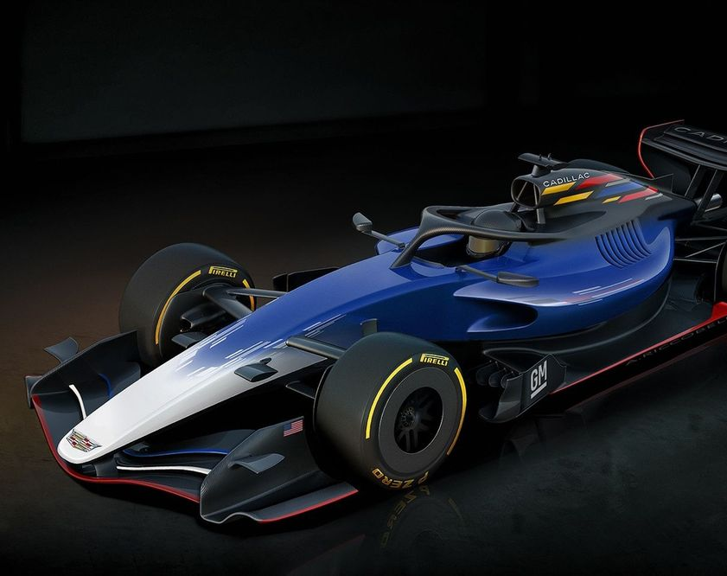
Wzorzec 1: Abstract Factory
Elementy: ReportFactory, QualifyingFactory, RaceFactory.
Dlaczego to ma sens? Kontekst F1: Weekend wyścigowy składa się z różnych typów sesji (Kwalifikacje, Wyścig, Treningi). Raport "Rankingowy" w kwalifikacjach oznacza coś innego (najszybsze pojedyncze okrążenie) niż w wyścigu (średnie tempo, pozycja na mecie).
Uzasadnienie: Fabryka pozwala klientowi poprosić o "raport porównawczy" bez wiedzy, czy system przetwarza akurat dane z kwalifikacji czy wyścigu. QualifyingFactory dostarczy obiekt skonfigurowany pod "Ultimate Lap", a RaceFactory pod "Tyre Degradation". Zapewnia to spójność rodziny tworzonych obiektów.

Slide 7
Wzorzec 2: Template Method
Elementy: RaceReportTemplate (oraz jego dziedziczenie).
Dlaczego to ma sens? Kontekst F1: Niezależnie od tego, czy robisz wykres zużycia opon, czy tabelę wyników, proces generowania raportu jest zawsze taki sam: Pobierz dane (Fetch). Przelicz matematykę (Process). Wyświetl/Wyrenderuj (Display).
Uzasadnienie: Klasa bazowa RaceReportTemplate definiuje ten szkielet (generate_report()). Klasy pochodne (np. VisualChartReport) nadpisują tylko specyficzne kroki (np. display_output renderuje wykres zamiast tekstu), ale nie muszą pisać od nowa logiki sterującej przepływem. To eliminuje duplikację kodu w logice orkiestracji. 3

Slide 8
Wzorzec 3: Strategy
Elementy: AnalysisStrategy, TyreDegradationStrategy, ConsistencyScoreStrategy, UltimateLapStrategy.
Dlaczego to ma sens? Kontekst F1: Analityka to matematyka. Sposób liczenia "formy kierowcy" może się zmieniać. Raz chcesz analizować degradację opon, innym razem odchylenie standardowe czasów okrążeń (Consistency).
Uzasadnienie: Dzięki Strategii, klasa raportu (np. HeadToHeadReport) nie musi wiedzieć jak liczone są statystyki. Możesz wstrzyknąć inną strategię w locie. Spełnia to zasadę Open/Closed Principle – możesz dodać nową analizę (np. "Fuel Consumption") bez dotykania kodu raportów.

Slide 9
Wzorzec 4: Composite
Elementy: TelemetryComposite (zawierający Throttle, Brake, Gear).
Dlaczego to ma sens? Kontekst F1: Telemetria jest wielowymiarowa. Czasami chcesz przeanalizować tylko "Hamowanie", a czasami całe "Zachowanie kierowcy" (które składa się z gazu, hamulca i biegów łącznie).
Uzasadnienie: Kompozyt pozwala traktować pojedynczy obiekt (np. BrakeAnalysis) i grupę obiektów (TelemetryComposite) tak samo. Klient wywołuje .calculate() i nie musi wiedzieć, czy pod spodem uruchamia jeden algorytm, czy całe drzewo algorytmów telemetrycznych.

Slide 10
Wzorzec 5: Facade
Elementy: F1DataFacade.
Dlaczego to ma sens? Kontekst F1: Biblioteki do danych F1 (np. FastF1 w Pythonie) są skomplikowane. Trzeba osobno ładować sesję, osobno pogodę, osobno telemetrię samochodu, a potem to synchronizować.
Uzasadnienie: Fasada ukrywa ten bałagan. Raport prosi tylko o get_session_data(). Jeśli w przyszłości zmienisz źródło danych (np. z FastF1 na oficjalne API F1), zmienisz to tylko w jednym miejscu (w Fasadzie), a cała reszta systemu (Raporty, Strategie) pozostanie nienaruszona.

Slide 11
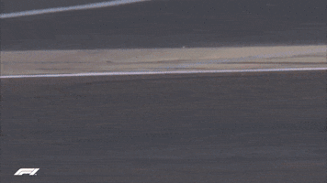
Integracja wzorców
Facade pobiera dane.
Factory tworzy odpowiedni raport.
Template Method zarządza krokami raportu.
Strategy (ewentualnie jako Composite) wykonuje obliczenia.

Slide 12
